Slide 1
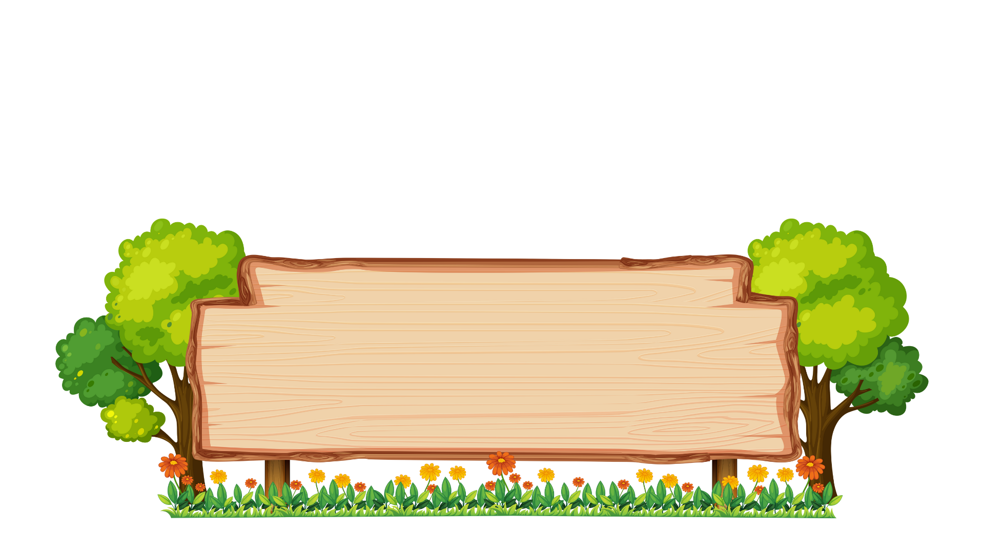
Thứ ... ngày … tháng … năm …
Tiếng Việt
Chủ điểm: Bài ca Trái Đất
Bài .. – Tiết ..
Nghe viết:

Slide 2
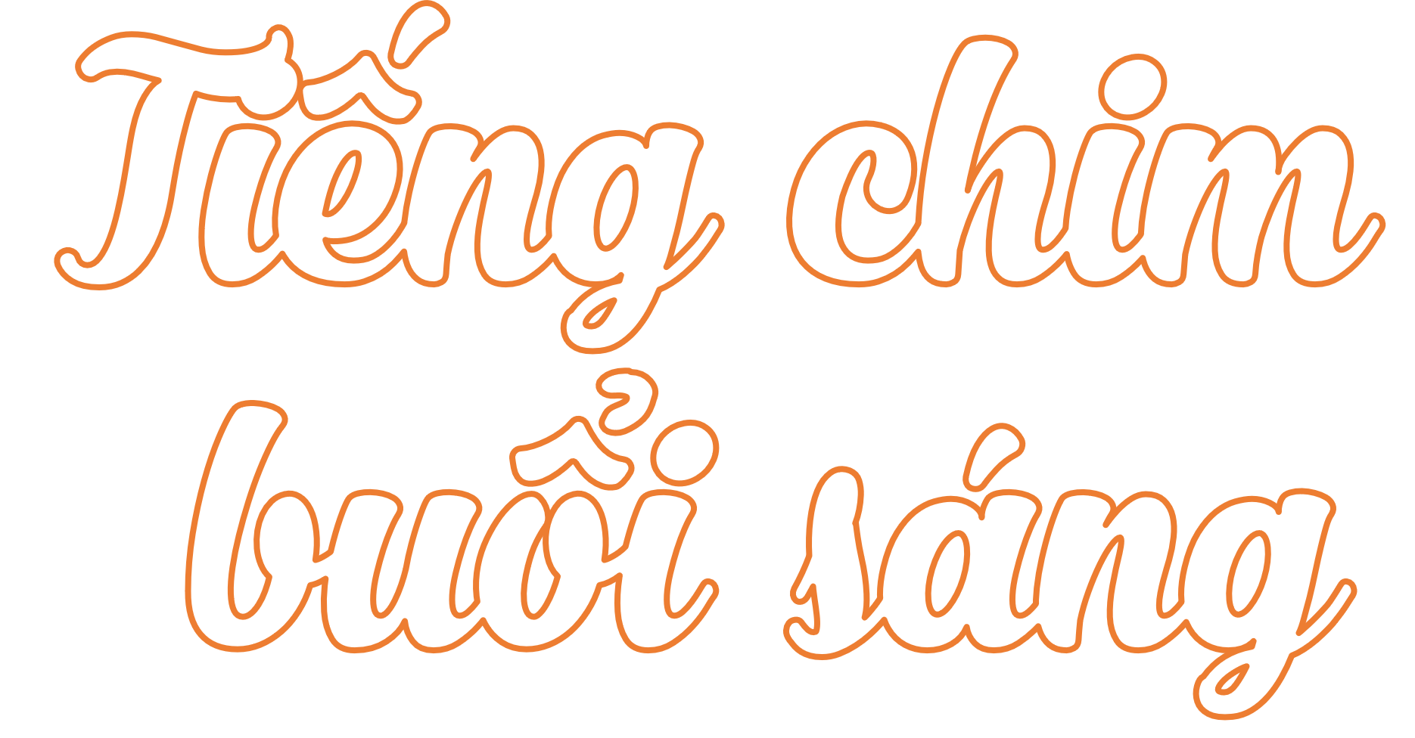
Nghe viết

Slide 3
Tiếng chim buổi sáng
Sáng ra trời rộng đến đâu
Trời xanh như mới lần đầu biết xanh.
Tiếng chim lay động lá cành
Tiếng chim đánh thức chồi xanh dậy cùng.
Tiếng chim vỗ cánh bầy ong
Tiếng chim tha nắng rải đồng vàng thơm.
Gọi bông lúa chín về thôn
Tiếng chim nhuộm óng cây rơm trước nhà.
Nguyễn Biểu

Slide 4
Tiếng chim buổi sáng như thế nào?
Tiếng chim lay động lá cành
Tiếng chim đánh thức chồi xanh dậy cùng.
Tiếng chim vỗ cánh bầy ong
Tiếng chim tha nắng rải đồng vàng thơm.
Gọi bông lúa chín về thôn
Tiếng chim nhuộm óng cây rơm trước nhà.

Slide 5
KHÁM PHÁ TIẾNG CHIM

Slide 6
Cùng Chim Xanh tìm kiếm những người bạn trong khu vườn buổi sáng bằng cách đọc đúng các từ khó sau

Slide 7
lay động
lay động

Slide 8
lay động
vỗ
vỗ

Slide 9
lay động
vỗ
bầy ong
bầy ong

Slide 10
lay động
vỗ
bầy ong
rải
rải

Slide 11
lay động
vỗ
bầy ong
nhuộm óng
rải
nhuộm óng

Slide 12
lay động
vỗ
bầy ong
rải
nhuộm óng
cây rơm
cây rơm

Slide 13
Cùng Chim Xanh
luyện đọc từ khó
lay động
vỗ
bầy ong
rải
nhuộm óng
cây rơm

Slide 14
LƯU Ý KHI TRÌNH BÀY
Sáu chữ lùi vào 2 ô ly
Tám chữ lùi vào 1 ô ly

Slide 15
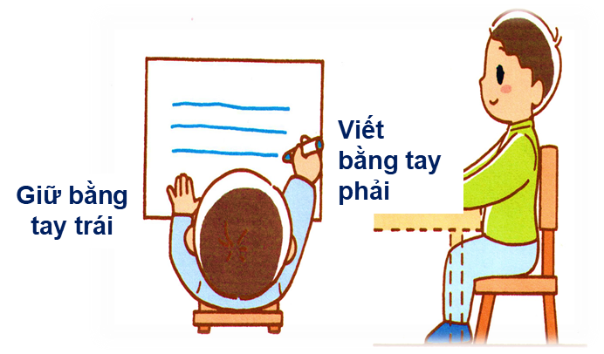
LƯU Ý KHI NGỒI VIẾT
Khoảng cách từ mắt đến vở 25 – 30cm
Thẳng lưng, chân đặt đúng vị trí
1 tay cầm viết, 1 tay giữ trang vở

Slide 16
Tiêu chí đánh giá
Sai không quá 5 lỗi
Chữ viết rõ ràng, sạch đẹp
Trình bày đúng hình thức

Slide 17
Đặt câu để phân biệt các cặp từ sau:
dày - giày
dành - giành
Ví dụ:
Cuốn sách này rất dày.
Đôi giày này rất đẹp.
Bà luôn để dành đồ ăn ngon cho em.
Tuấn và Thảo tranh giành đồ chơi.

Slide 18
Chọn chữ, vần hoặc dấu thanh thích hợp với mỗi , , :

Slide 19
Chữ ch hoặc chữ tr :
ung du
im chóc
ồng rừng
ăm sóc

Slide 20
Vần iên hoặc vần iêng và thêm dấu thanh (nếu cần):
Th nhiên
nổi t
b đảo
chao ngh

Slide 21
Dấu hỏi hoặc dấu ngã:
gió bao
lu lụt
âm ướt
bao vệ

Slide 22
Chữ ch hoặc chữ tr :
tr
ch
ung du
im chóc
tr
ồng rừng
ch
ăm sóc

Slide 23
Vần iên hoặc vần iêng và thêm dấu thanh (nếu cần):
Th nhiên
nổi t
iếng
iên
iêng
b đảo
chao ngh
iển

Slide 24
Dấu hỏi hoặc dấu ngã:
gió bao
lu lụt
âm ướt
bao vệ

Slide 25
XIN CHÀO và HẸN GẶP LẠI!!

